Slide 1

Query Lanjut
Program Studi D3 Teknik Informatika -Fakultas Ilmu Terapan

Slide 2

REFERENSI
Abraham Silberscahatz, Henry F. Korth. Database System Concepts. McGraw-Hill
Raghu Ramakrisnan, Gherke. Database Management System. McGraw-Hill
Greenberg, N. (Edition 1.1 August 2004). Oracle Database 10g: SQL Fundamental I. Jobi Varghese – BAB 6

Slide 3
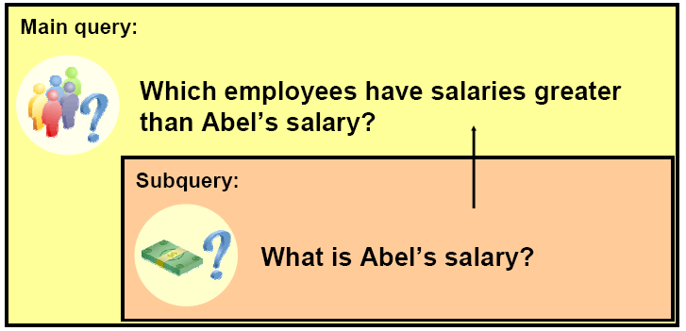
Subquery
Misal ingin membuat suatu query untuk mencari gaji pegawai yang lebih besar dari gaji yang dimiliki oleh pegawai bernama ‘ABEL’.
Untuk memecahkan persoalan ini, kita membutuhkan dua query, satu query untuk mencari gaji yang dimiliki oleh ABEL dan query lain untuk mencari pegawai yang memiliki gaji lebih besar daripada gaji ABEL.
Inner query atau subquery akan menghasilkan suatu nilai yang nantinya dipakai oleh outer query atau main query.

Slide 4
Subquery
Subquery adalah statement SELECT yang di-embed-kan dalam klausa selain statement SELECT.
Subquery dapat ditempatkan dalam klausa SQL termasuk dalam:
1. klausa WHERE
2. klausa HAVING
3. klausa FROM

Slide 5
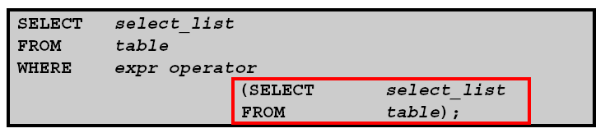
SINTAKS SUBQUERY
Subquery (inner query) akan dieksekusi sebelum main query (outer query).
Hasil dari subquery akan digunakan oleh main query

Slide 6
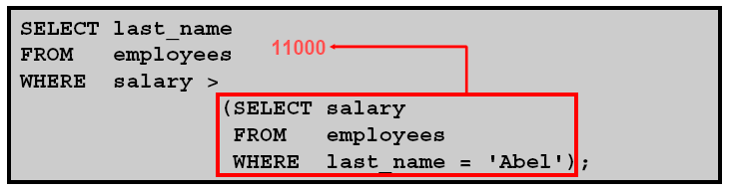
Contoh Penggunaan Sub Query
Dari contoh soal pada slide sebelumnya

Slide 7
Panduan Penggunaan Sub Query
Letakkan sub query di dalam tanda kurung
Tempatkan sub query pada sisi kanan dari kondisi pembandingan
Klausa ORDER BY dalam sub query tidak diperlukan kecuali melakukan Top-N Analysis
Gunakan operator single-row dengan single-row subqueries, dan gunakan operator multiple-row dengan multiple-row subqueries.

Slide 8
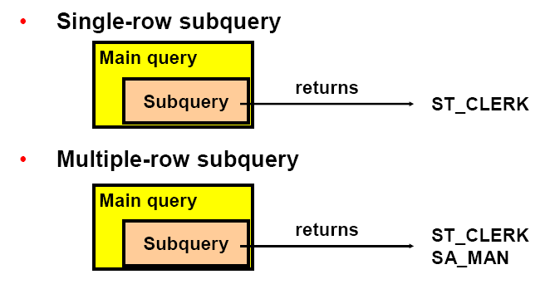
Tipe Sub Query

Slide 9
Tipe Sub Query
Single-row subqueries : query yang hanya mengembalikan satu record (baris) dari inner statement SELECT
Multiple-row subqueries : query yang mengembalikan lebih dari satu record (baris) dari inner statement SELECT
Multiple-column subqueries : query yang mengembalikan lebih dari satu kolom dari inner statement SELECT

Slide 10
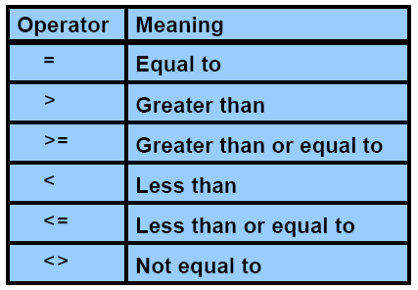
Single-Row Sub Query
Menghasilkan hanya satu record (baris)
Menggunakan operator perbandingan single-row

Slide 11
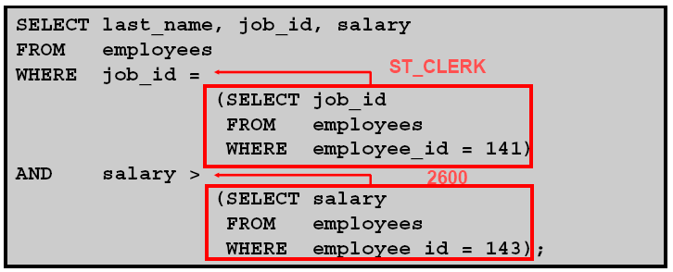
Contoh Single-Row Sub Query
Tampilkan last_name, job_id serta salary untuk pegawai yang memiliki job_id yang sama dengan kode pegawai 141 dan salary yang lebih besar dari pegawai dengan kode 143

Slide 12

Group Function dalam Sub Query
Tampilkan last_name, job_id serta salary pegawai yang mendapatkan salary paling kecil

Slide 13
Klausa HAVING dalam Sub Query
Tampilkan department_id serta minimum salary dari departemen tersebut dimana minimum salarynya leih besar dari minimum salary pada departemen dengan kode 50

Slide 14
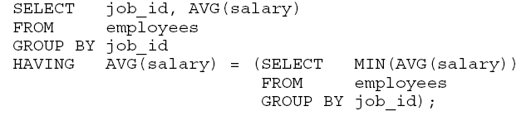
Klausa HAVING dalam Sub Query
Tampilkan job_id yang memiliki rata-rata salary terendah

Slide 15
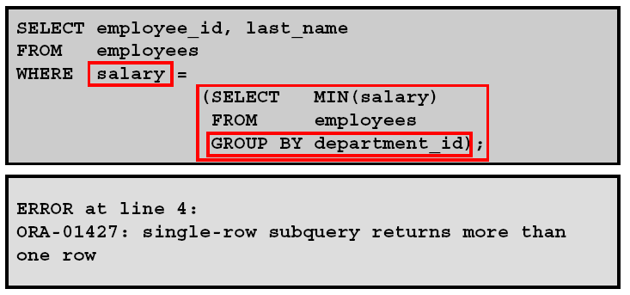
Kesalahan dalam Single-Row Sub Query
Inner query ini menghasilkan lebih dari satu record (baris)

Slide 16
Multiple Row SubQuery
Multiple Row Subquery adalah subquery yang menghasilkan lebih dari satu record (baris).
Menggunakan operator perbandingan multiple-row:

Slide 17
Operator ANY dalam Multiple-Row SubQuery
Operator ANY identik dengan operator SOME, yang membandingkan suatu nilai dengan tiap nilai yang ada dalam subquery.
Operator =ANY ekuivalen dengan IN.
Operator <ANY ekuivalen dengan MAXIMUM.
Operator >ANY ekuivalen dengan MINIMUM

Slide 18
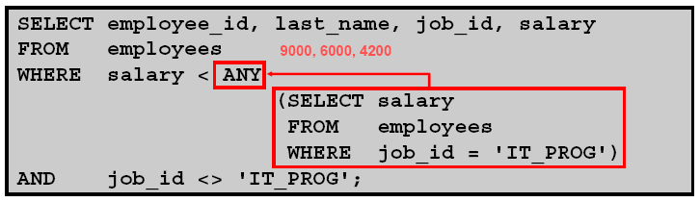
Contoh Operator ANY
Dalam contoh diatas, tampilkan pegawai yang bukan IT programmers dan salarynya lebih kecil dari setiap IT programmers.
Maksimum salary yang programmer dapatkan adalah 9000.
<ANY berarti lebih kecil dari maksimum.
>ANY berarti lebih besar dari minimum.
=ANY sama dengan operator IN

Slide 19
Operator ALL dalam Multiple-Row SubQuery
Operator ALL membandingkan suatu nilai dengan semua nilai yang ada dalam subquery.
Operator >ALL ekuivalen dengan MAKSIMUM.
Operator <ALL ekuivalen dengan MINIMUM

Slide 20
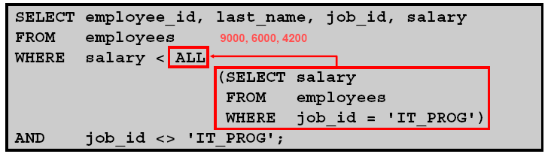
Contoh Operator ALL
Contoh diatas menampilkan pegawai yang job_idnya bukan IT_PROG namun salarynya lebih kecil dari salary semua pegawai dengan job_id IT_PROG
>ALL berarti lebih besar dari nilai maksimum
<ALL berarti lebih kecil dari nilai minimum
Operator NOT dapat digunakan dengan operator IN, ANY dan ALL

Slide 21
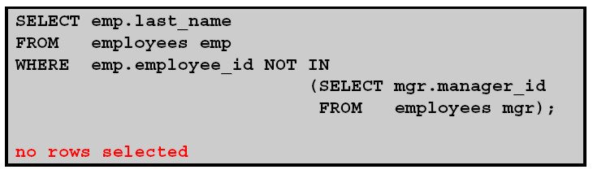
Null Value dalam SubQuery
Contoh diatas, menampilkan semua karyawan yang tidak memiliki bawahan. Hasil yang didapatkan adalah "no row selected“ hal ini dikarenakan terdapat nilai NULL yang dibandingkan dari hasil subquery.

Slide 22
SubQuery
Subquery / nested query diperlukan ketika akan melakukan query terhadap suatu tabel dan memerlukan informasi atau kondisi dari tabel lain.
Contoh1 :
select id_pegawai, nama from pegawai where gaji = (select max(gaji) from pegawai);
can we make it more simple like this?
select id_pegawai, nama from pegawai where gaji = max(gaji);
[NO]

Slide 23
Contoh2 :
select * from team where kode_team =
(select kode_team from peserta where
nim = ‘113000111’);
can we make it more simple like this?
select * from team t JOIN peserta p ON
(t.kode_team = p.kode_team)
where p.nim = ‘113000111’;
[YES]

Slide 24
Pertanyaan :
Kapan harus menggunakan Subquery???
Subquery sangat cocok digunakan dalam suatu query dimana nilai-nilai yang ada diambil dan digunakan dalam suatu kondisi perbandingan.
Single-row Subquery
→ Menghasilkan 1 tuple
2 tipe subquery
Multiple-row Subquery
→ Menghasilkan >1 tuple

Slide 25
Hasil apa yang akan ditampilkan? ☺
Contoh3:
select distinct pnumber
from project
where pnumber in (select pnumber
from project, departement, employee
where pnum = dnumber and
lname = “smith”);
operator perbandingan “IN” di gunakan untuk membandingkan satu nilai v1 dengan satu set (atau multiset) nilai v2 dan menghasilkan evaluasi TRUE jika v1 Ev2

Slide 26
Selain operator IN, terdapat sejumlah operator perbandingan yang dapat digunakan untuk membandingkan satui nilai V1 (biasanya satu atribut) terhadap satu set V2 (biasanya subquery).
Operator lain : NOT, ANY, SOME, ALL

Slide 27
Contoh4:
SELECT Id_Pegawai,Nama
FROM Pegawai
WHERE Gaji < ANY (SELECT Gaji
FROM Pegawai
WHERE Id_dept=’4’);
Output =
SELECT Id_Pegawai,Nama
FROM Pegawai
WHERE Gaji < ALL (SELECT Gaji
FROM Pegawai
WHERE Id_dept=’4’);
Output =
SELECT Id_Pegawai,Nama
FROM Pegawai
WHERE Gaji < SOME (SELECT Gaji
FROM Pegawai
WHERE Id_dept=’4’);
Output =

Slide 28
Secara umum, suatu query dengan struktur nested select…..from…where… dan menggunakan operator perbandingan = atau In selalu dapat dinyatakan sebagai query dengan struktur satu blok saja
select ename, e. lname
from employee e, dependent d
where e.ssn = d.essn and
e.adrs= d.adrs and.
e.fnamae = d.dependent-name;

Slide 29
Correlated SubQuery
corelated subquery memiliki artian bahwa subquery tersebut memiliki keterhubungan ke main query
(melakukan validasi dan mengembalikannya ke main query, yang digunakan untuk memvalidasi baris per baris sehingga cost yang dibutuhkan lebih besar sehingga performansi lebih lambat)

Slide 30
How to Validate?
Pengecekan correlated subquery
EXIST
Memberikan nilai return TRUE, jika dalam hasil query Q minimal terdiri satu tuple.
NOT EXIST
Memberikan nilai return TRUE, jika tak satupun tuple yang dihasilkan dalam hasil query Q.

Slide 31
Contoh 5:
select * from sekolah s
where exists
(select * from calon_peserta c
where c.id_sekolah=s.id_sekolah);
select * from sekolah s
where s.id_sekolah in
(select id_sekolah
from calon_peserta
where nama = ‘danu witoko’);
Vs.
Clue :
Biasanya correlated menggunakan klausa EXIST, non-correlated menggunakan klausa IN

Slide 32
Klausa With
Penggunaan klausa with ditujukan untuk dapat menggunakan blok query yang sama pada statement select ketika statement tersebut dipakai lebih dari satu kali menggunakan complex query. --> Perbaikan performansi query.

Slide 33
Contoh 6:
with
gaji_dept as(
select id_dept, sum(gaji) as gaji_total
from pegawai
group by id_dept),
rata2_gaji as(
select sum(gaji_total)/count(*) as rata2_dept
from gaji_dept)
select * from gaji_dept
where gaji_total >
(select rata2_dept from rata2_gaji)
order by id_dept;

Slide 34
DDL Query & DML Query
DDL QUERY bisa diinterpretasikan sebagai query yang mensupport untuk terjadinya proses pembuatan DDL (Data Definition Language)
DML Query bisa diinterpretasikan sebagai query yang mensupport untuk terjadinya proses DML (Data Manipulation Language)
SYARAT/HASIL :
STRUKTUR/ISI MENJADI SAMA PERSIS

Slide 35
Cube, Rollup, dan Grouping Sets
Cube
Cube pada oracle adalah jenis dari GROUP BY yang dispesifikkan untuk meng-group kolom dengan menciptakan subtotal untuk seluruh kombinasi kemungkinan yang diinginkan.
Sintaks Baku:
SELECT <grouping_columns>, <aggregate_functions>
FROM <table_list>
WHERE <where_condition> optional
GROUP BY CUBE (<column_set_1>, ... , <column_set_N>);

Slide 36
Cube, Rollup, dan Grouping Sets
Rollup
rollup pada oracle memiliki artian kurang lebih sama dengan cube, namun tidak akan menampilkan kombinasinya melainkan menampilkan yang diminta pada syarat GROUP BY saja yang akan ditampilkan
Syntaks bakunya:
SELECT <grouping_columns>, <aggregate_functions>
FROM <table_list>
WHERE <where_condition>
GROUP BY ROLLUP (<column_set_1>, ... , <column_set_N>;

Slide 37
Cube, Rollup, dan Grouping Sets
Grouping Sets
GROUPING SETS ini merupakan salah satu jenis GROUP BY yang memiliki fungsi dimana kolum" sets" bisa memiliki keluaran tidak sama sekali, satu ataupun banyak kolum yang telah digroupkan dari syntaks select, atau bisa dikatakan akan mengkalkulasi semua agregasi (biasanya akan menghasilkan dua kali lipat dari hasi SELECT biasa, sesuai dengan jumlah kolom yang akan di- GROUP BY- kan).
Syntaks bakunya adalah:
SELECT <grouping_columns>, <aggregate_functions>
FROM <table_list>
WHERE <where_condition>
GROUP BY GROUPING SETS (<column_set_1>, ... , <column_set_N>;

Slide 38
Contoh 7 :
1) select jabatan, jns_kelamin, count(*) total
from panitia
group by cube(jabatan, jns_kelamin);
2) select jabatan, jns_kelamin, count(*) total
from panitia
group by rollup(jabatan, jns_kelamin);
3) select jabatan, jns_kelamin, count(*) total
from panitia
group by grouping sets(jabatan, jns_kelamin);

Slide 39
…
…
JABATAN | JNS_KELAMIN | TOTAL
NULL | NULL | 12
NULL | L | 5
NULL | P | 7
Panitia Lokal | NULL | 6
Panitia Lokal | L | 3
Panitia Lokal | P | 3
Panita Pusat | NULL | 6
Panita Pusat | L | 2
Panita Pusat | P | 4
JABATAN | JNS_KELAMIN | TOTAL
Panitia Lokal | L | 3
Panitia Lokal | P | 3
Panitia Lokal | NULL | 6
Panita Pusat | L | 2
Panita Pusat | P | 4
Panita Pusat | NULL | 6
NULL | NULL | 12
…
JABATAN | JNS_KELAMIN | TOTAL
Panitia Lokal | NULL | 6
Panita Pusat | NULL | 6
NULL | L | 5
NULL | P | 7

Slide 40
Null Values
Penggunaan cube, rollup, maupun grouping sets akan menyebabkan munculnya nilai null pada beberapa kolom dari beberapa tuple. Agar nilai null tersebut tidak kosong maka bisa diisi dengan nilai yang kita definisikan dengan fungsi NVL, penulisannnya sebagai berikut:
NVL(kolom, nilai_bila_null)
Contoh 8 :
SELECT NVL(id_panitia, ’Jumlah Panitia’) kode_panitia, nama_panitia, COUNT(*)
FROM panitia
GROUP BY ROLLUP(id_panitia, nama_panitia);

Slide 41
SELESAI

